Slide 1
나닮배
나와 닮은 배우를 찾아드립니다
민평홍
서강준
내 도플갱어가 나온 영화를 보면 재미가 2배?

Slide 2
팀원 역할

Slide 3
개발 목적
개발 도구
개발 아키텍처

Slide 4

나닮배
개발 목적 / 개발 도구 / 아키텍처
1. 개발 목적
- 사이트 사용자들에게 영화 정보 제공 및 영화 추천 서비스
- TMDB 데이터 이용
- 유저의 영화 리뷰 공유
- 유저간 커뮤니티를 통한 의견 공유
★ 추가 사항
사용자의 사진 등록을 통해 닮은 배우와 그 배우가 나온 영화를 추천
2. 개발 도구
- Django HTML CSS JS VSCODE BOOTSTRAP PYTHON
3. 아키텍처
- Django Rest API 서버 & Vue..js

Slide 5
기능 소개 및 구현

Slide 6
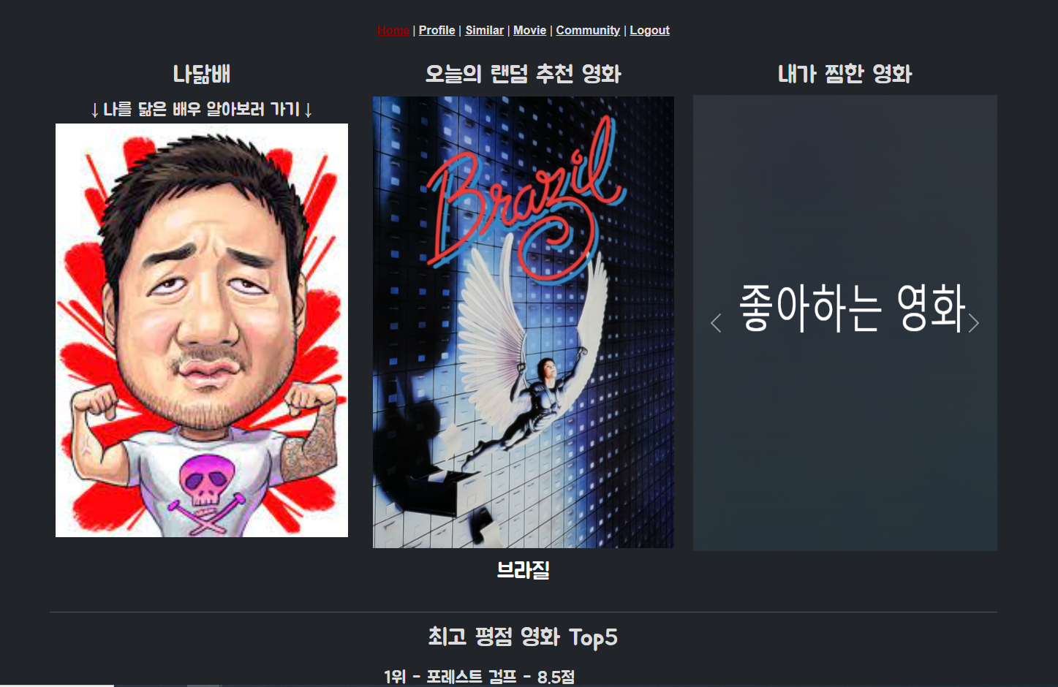
나닮배
Notes:
nav에 따라 설명

Slide 7
1. Home
나닮배

Slide 8
1. Home
나닮배
click시, Similar (나닮배)화면으로 넘어간다.

Slide 9
1. Home
나닮배
Mouseover시,
영화 정보를 보여준다.

Slide 10
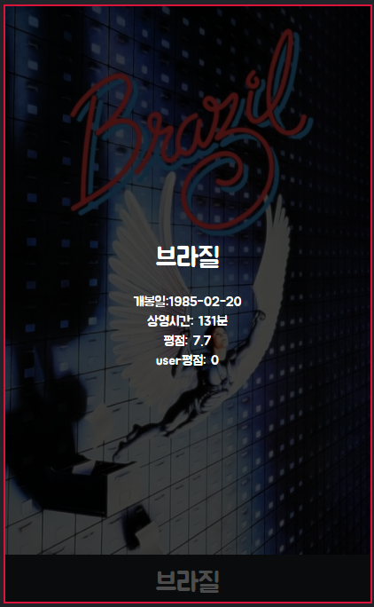
1. Home
나닮배
Mouseover시,
영화 정보를 보여준다.

Slide 11
1. Home
나닮배
click시, 해당 영화의 detail로 이동한다.

Slide 12
1. Home
나닮배
로그인한 사용자가 좋아요 한 영화들을 보여준다.

Slide 13
1. Home
나닮배
등록된 영화 중 평점이 높은 5개의 영화를 보여준다.

Slide 14
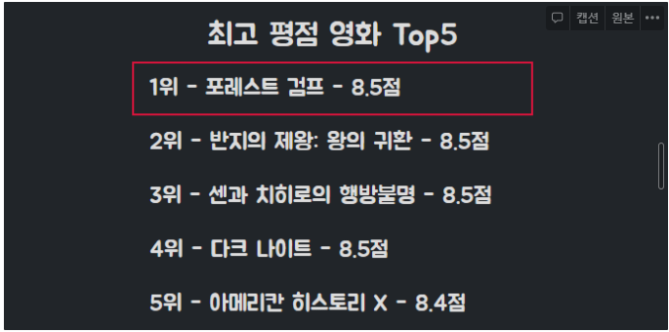
1. Home
나닮배
클릭시, 영화 정보를 간략히 보여준다.

Slide 15
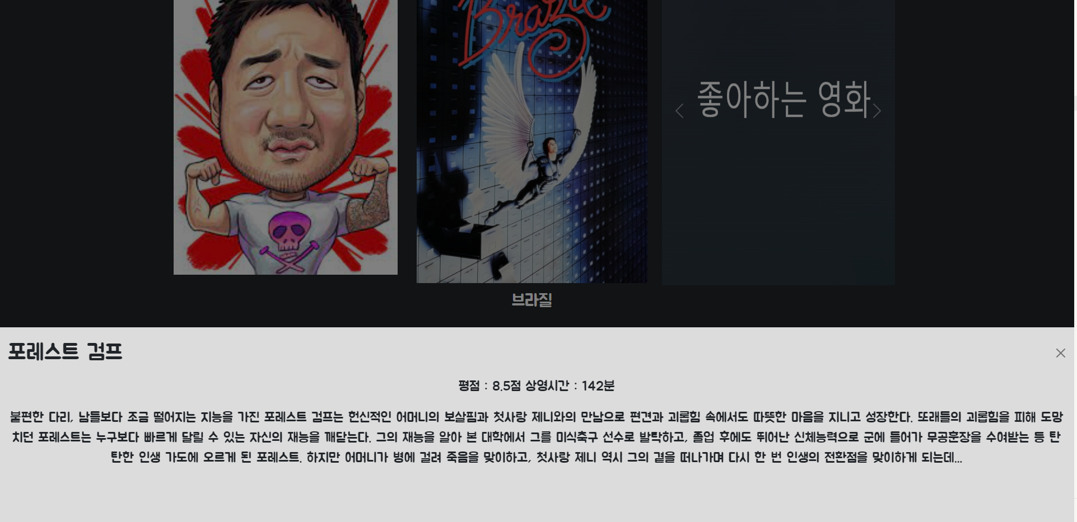
1. Home
나닮배

Slide 16
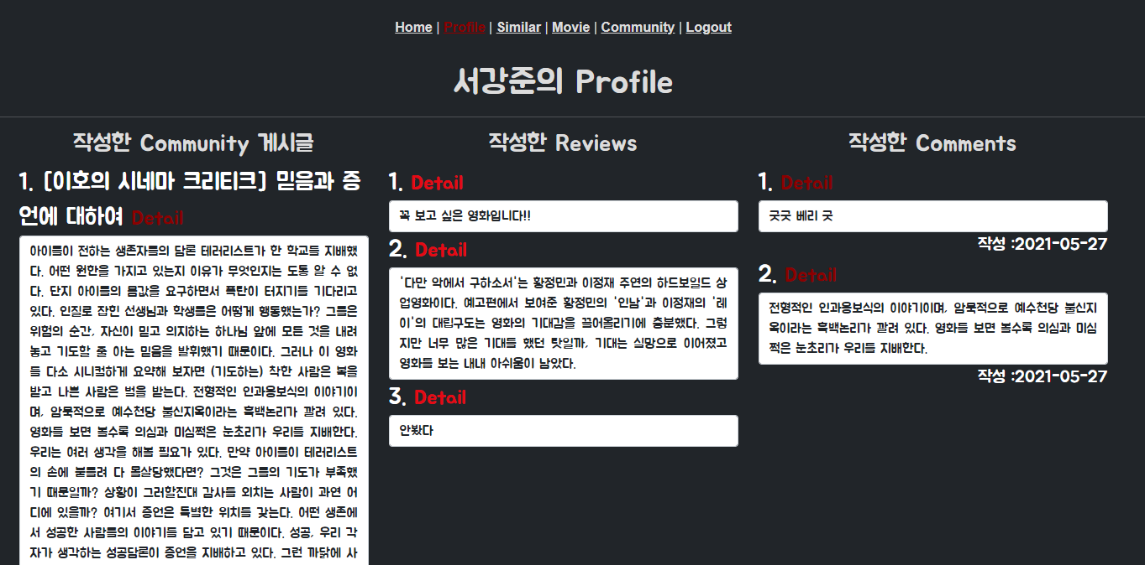
2. Profile
나닮배
- 사용자가 작성한 게시글, 리뷰, 댓글을 한눈에 확인 가능하다
- Detail을 통해 해당 글로 이동 후, 수정 삭제 가능

Slide 17
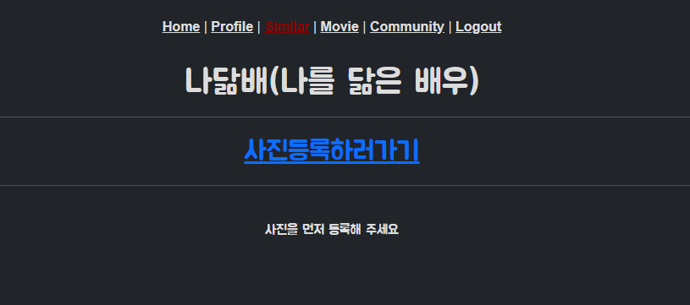
3. Simliar(나닮배)
나닮배
사용자 사용 등록시, 닮은 배우를 찾아주고 그 배우의 영화를 소개해준다.

Slide 18
3. Simliar(나닮배)
나닮배
사진등록하러가기 클릭!

Slide 19
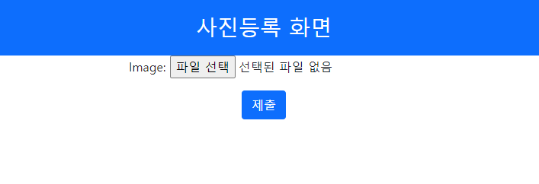
3. Simliar(나닮배)
나닮배
파일 선택 후, 제출 클릭!

Slide 20
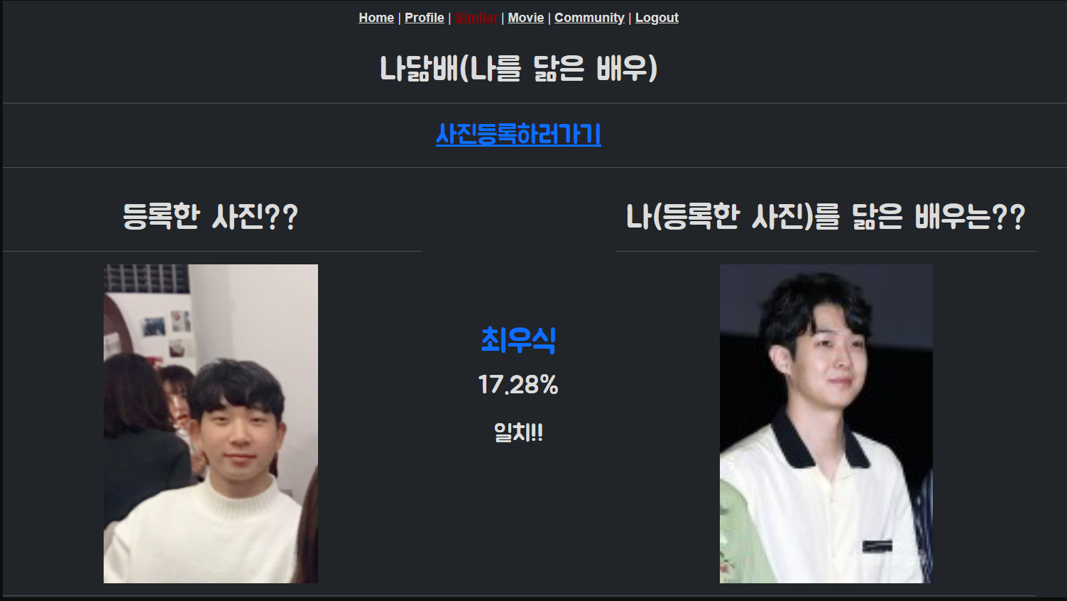
3. Simliar(나닮배)
나닮배
닮은 배우,
일치율! 제공

Slide 21
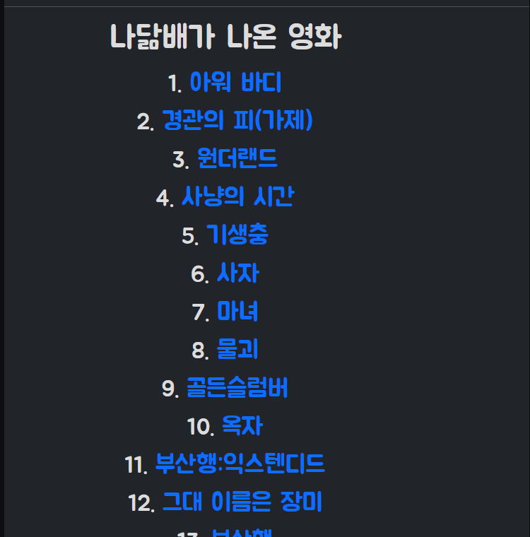
3. Simliar(나닮배)
나닮배
추가로,
그 배우의 출연작도 한눈에 확인 가능!
검색 링크를 통해 검색 가능!

Slide 22
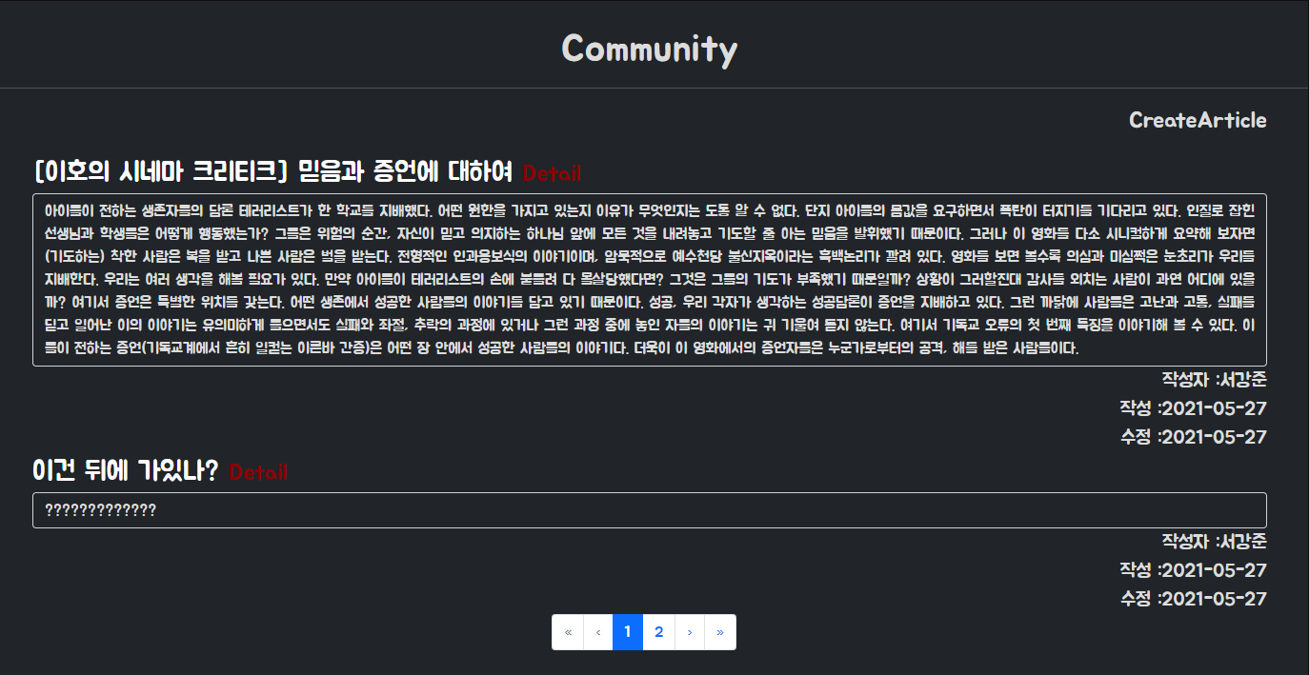
5. Community
나닮배
영화에 대한 이야기?
사용자 누구든 참여 가능!

Slide 23
5. Community
나닮배
작성 클릭!

Slide 24
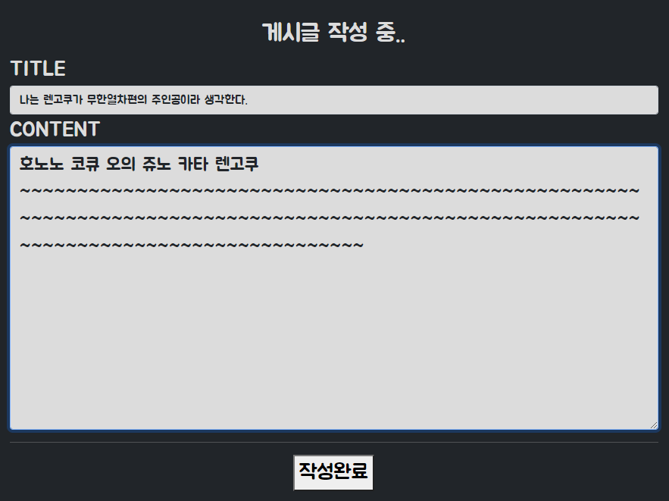
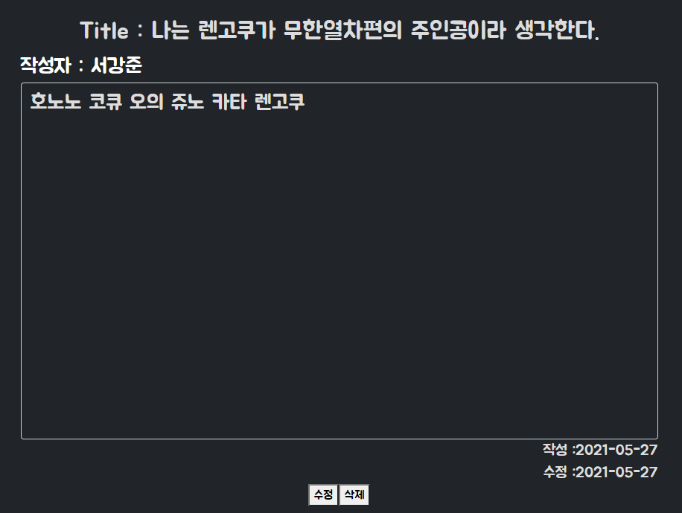
5. Community
나닮배
게시글 작성
수정 삭제 가능!

Slide 25
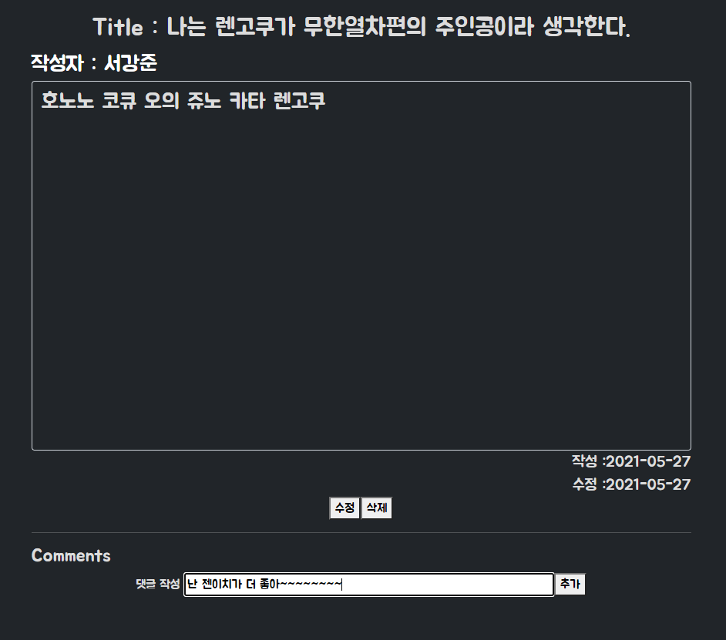
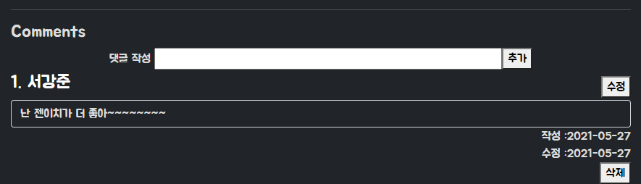
5. Community
나닮배
댓글 작성
수정 삭제 가능!

Slide 26

감사합니다.
1학기 모두 고생하셨습니다!!!

